Slide 1
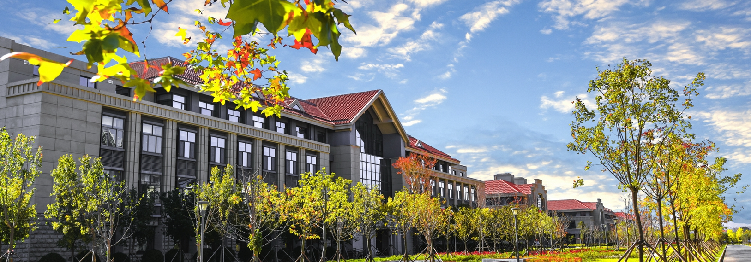

程序设计思维与实践 Thinking and Practice in Programming
图和树的性质与应用（上）
内容负责：李子晗/韩宵玥

Slide 2
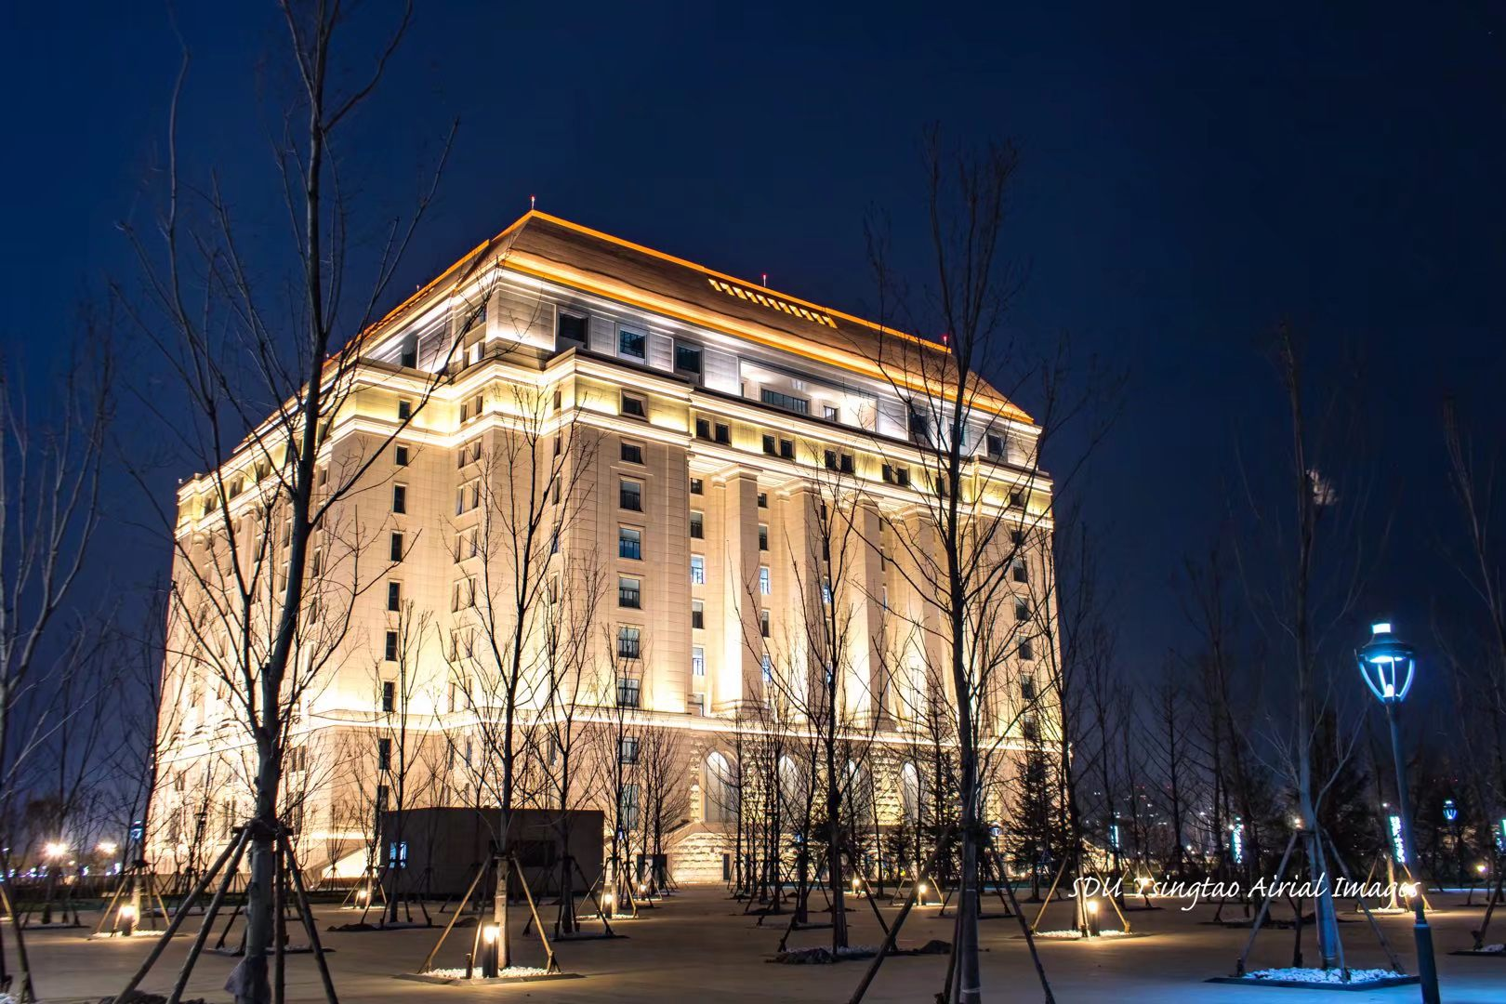
课程大纲 The outline of course
1

Slide 3
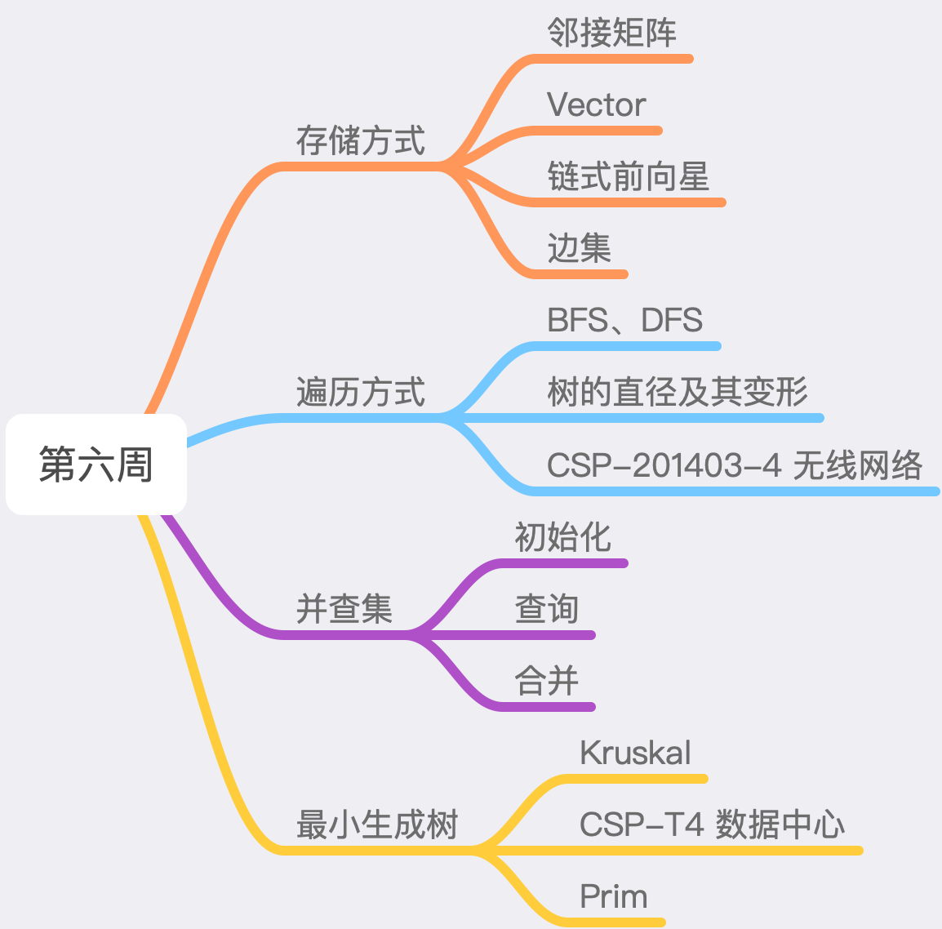
图的存储 | 图的遍历 | 并查集 | 最小生成树 | 总结
课程大纲

Slide 4

图的存储方式 The way to store a map
2

Slide 5
图的存储 | 图的遍历 | 并查集 | 最小生成树 | 总结
存储方式
存图的目的：
将图的结构完整地保留下来
能通过保存在内存中的信息完整地还原它
图与树的结构
图使用点与边来表示实体之间的邻接/关联/联通等关系 每条边可能会用权值来量化这些关系
树是一种特殊的图，边数等于点数减一
点、边、拓扑关系是我们在存图时需要考虑的

Slide 6
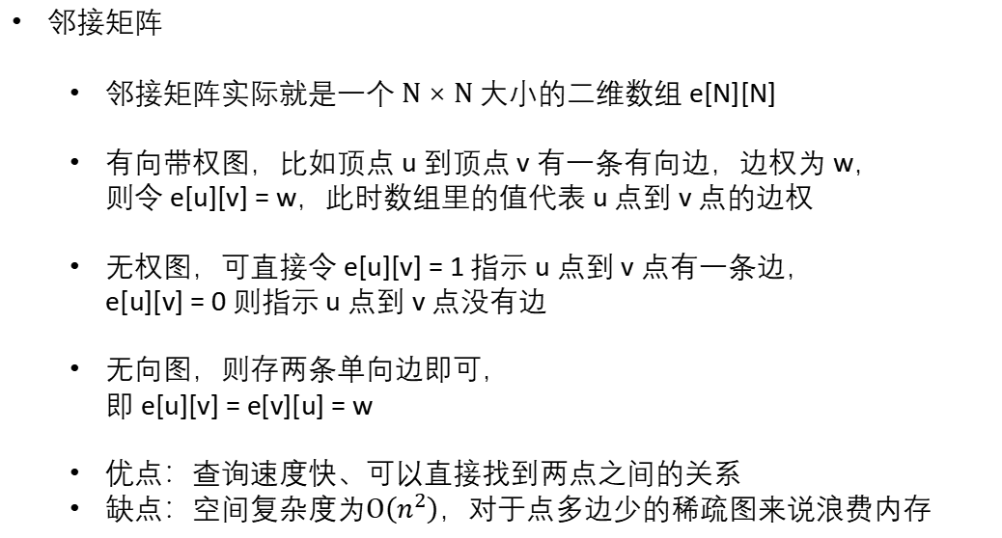
图的存储 | 图的遍历 | 并查集 | 最小生成树 | 总结
存储方式
邻接矩阵
邻接矩阵实际就是一个 $N×N$ 大小的二维数组 e[N][N]
有向带权图，比如顶点 u 到顶点 v 有一条有向边，边权为 w， 则令 e[u][v] = w，此时数组里的值代表 u 点到 v 点的边权
无权图，可直接令 e[u][v] = 1 指示 u 点到 v 点有一条边， e[u][v] = 0 则指示 u 点到 v 点没有边
无向图，则存两条单向边即可， 即 e[u][v] = e[v][u] = w
优点：查询速度快、可以直接找到两点之间的关系
缺点：空间复杂度为$O\left(n^{2}\right)$，对于点多边少的稀疏图来说浪费内存

Slide 7
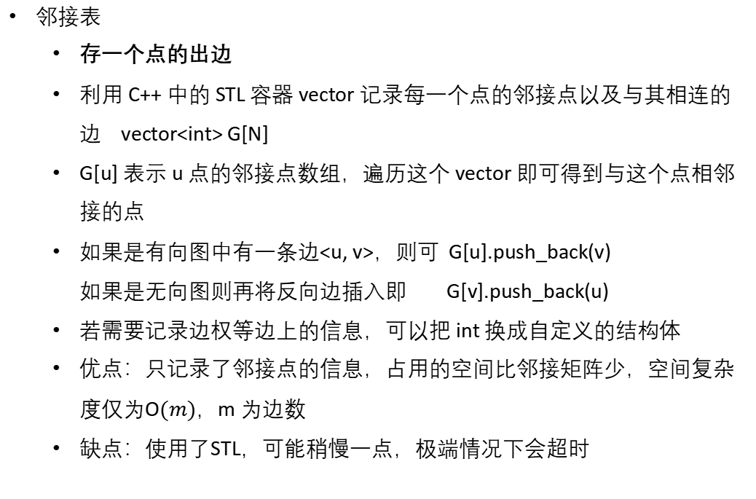
图的存储 | 图的遍历 | 并查集 | 最小生成树 | 总结
存储方式
邻接表
存一个点的出边
利用 C++ 中的 STL 容器 vector 记录每一个点的邻接点以及与其相连的边 vector<int> G[N]
G[u] 表示 u 点的邻接点数组，遍历这个 vector 即可得到与这个点相邻接的点
如果是有向图中有一条边<u, v>，则可 G[u].push_back(v) 如果是无向图则再将反向边插入即 G[v].push_back(u)
若需要记录边权等边上的信息，可以把 int 换成自定义的结构体
优点：只记录了邻接点的信息，占用的空间比邻接矩阵少，空间复杂度仅为O$(m)，$m 为边数
缺点：使用了STL，可能稍慢一点，极端情况下会超时

Slide 8
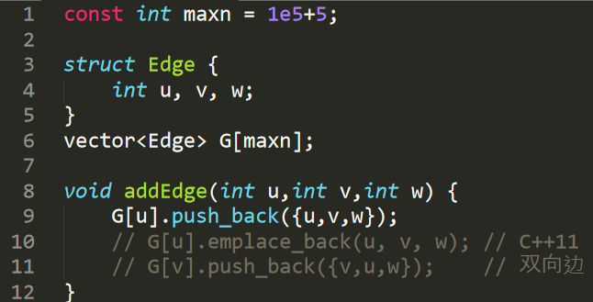
图的存储 | 图的遍历 | 并查集 | 最小生成树 | 总结
存储方式
邻接表
代码
（w表示边权）

Slide 9
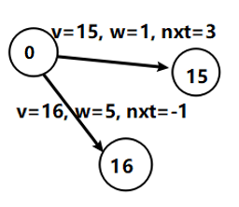
图的存储 | 图的遍历 | 并查集 | 最小生成树 | 总结
存储方式
链式前向星
一个 head[MAXN] 数组，一个边数组 Edge[MAXM]
head[u] 的含义是一条从 u （起始节点）射出的边的编号 id，则 Edge[id] 即是那条边
Edge 结构体的内容 { int v, w, nxt } ，nxt 是下一条边的编号
插入一条 (u=n-1, v=98, w=2) 的边后
Head数组
Head[0]
Head[1]
Head[2]
…
Head[n-1]
1
4
-1
…
100
Edge1{v=15,w=1,nxt=3}
Edge3{v=16,w=5,nxt=-1}
Edge4{v=3,w=5,nxt=-1}
Edge100{v=99,w=1,nxt=-1}
Head数组
Head[0]
Head[1]
Head[2]
…
Head[n-1]
1
4
-1
…
101
Edge1{v=15,w=1,nxt=3}
Edge3{v=16,w=5,nxt=-1}
Edge4{v=3,w=5,nxt=-1}
Edge101{v=98,w=2,nxt=100}
Edge100{v=99,w=1,nxt=-1}
Notes:
可以现场写一波代码，两种风格，struct 或者 好几个数组

Slide 10
图的存储 | 图的遍历 | 并查集 | 最小生成树 | 总结
存储方式
链式前向星
使用数组来模拟链表
相比较邻接链表而言，边在链式前向星中存储的相对顺序与输入顺序相反，其他差异不大。
使用一个结构体数组 Edge[M] 记录每条边的信息以及 next 来指向下一条边的标号（下标）
使用一个数组 Head[N] 表示以每个顶点为头的第一条边在结构体数组中的下标，Head 初始化为 -1
插入一条边的时候，插入位置为链表的头部：Edge 数组的 next 指向 Head[u] 然后 Head[u] 更新为新加入边的下标
Notes:
可以现场写一波代码，两种风格，struct 或者 好几个数组

Slide 11
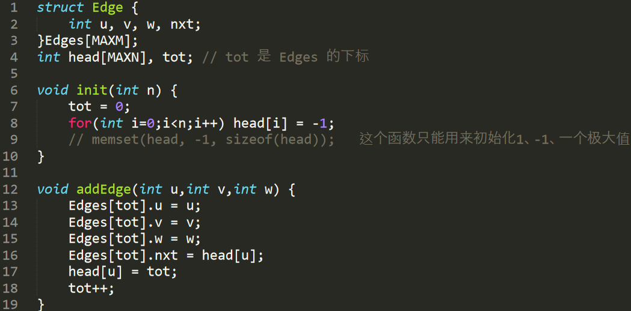
图的存储 | 图的遍历 | 并查集 | 最小生成树 | 总结
存储方式
链式前向星
代码
0、
Notes:
可以现场写一波代码，两种风格，struct 或者 好几个数组

Slide 12
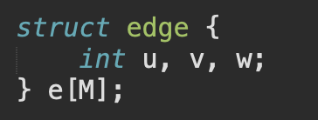
图的存储 | 图的遍历 | 并查集 | 最小生成树 | 总结
存储方式
边集
使用一个结构体数组记录图中的所有边，结构体里有三个成员：u，v，w 分别表示这个边关联的两个顶点和边权
如何存储一棵树？
树本质上也是图
可以用邻接表和前面的前向星存储。
也可以开一个一维数组pra[i]，代表i的父节点的编号
二叉树 tree[i]，左孩子tree[2*i]，右孩子tree[2*i+1]

Slide 13
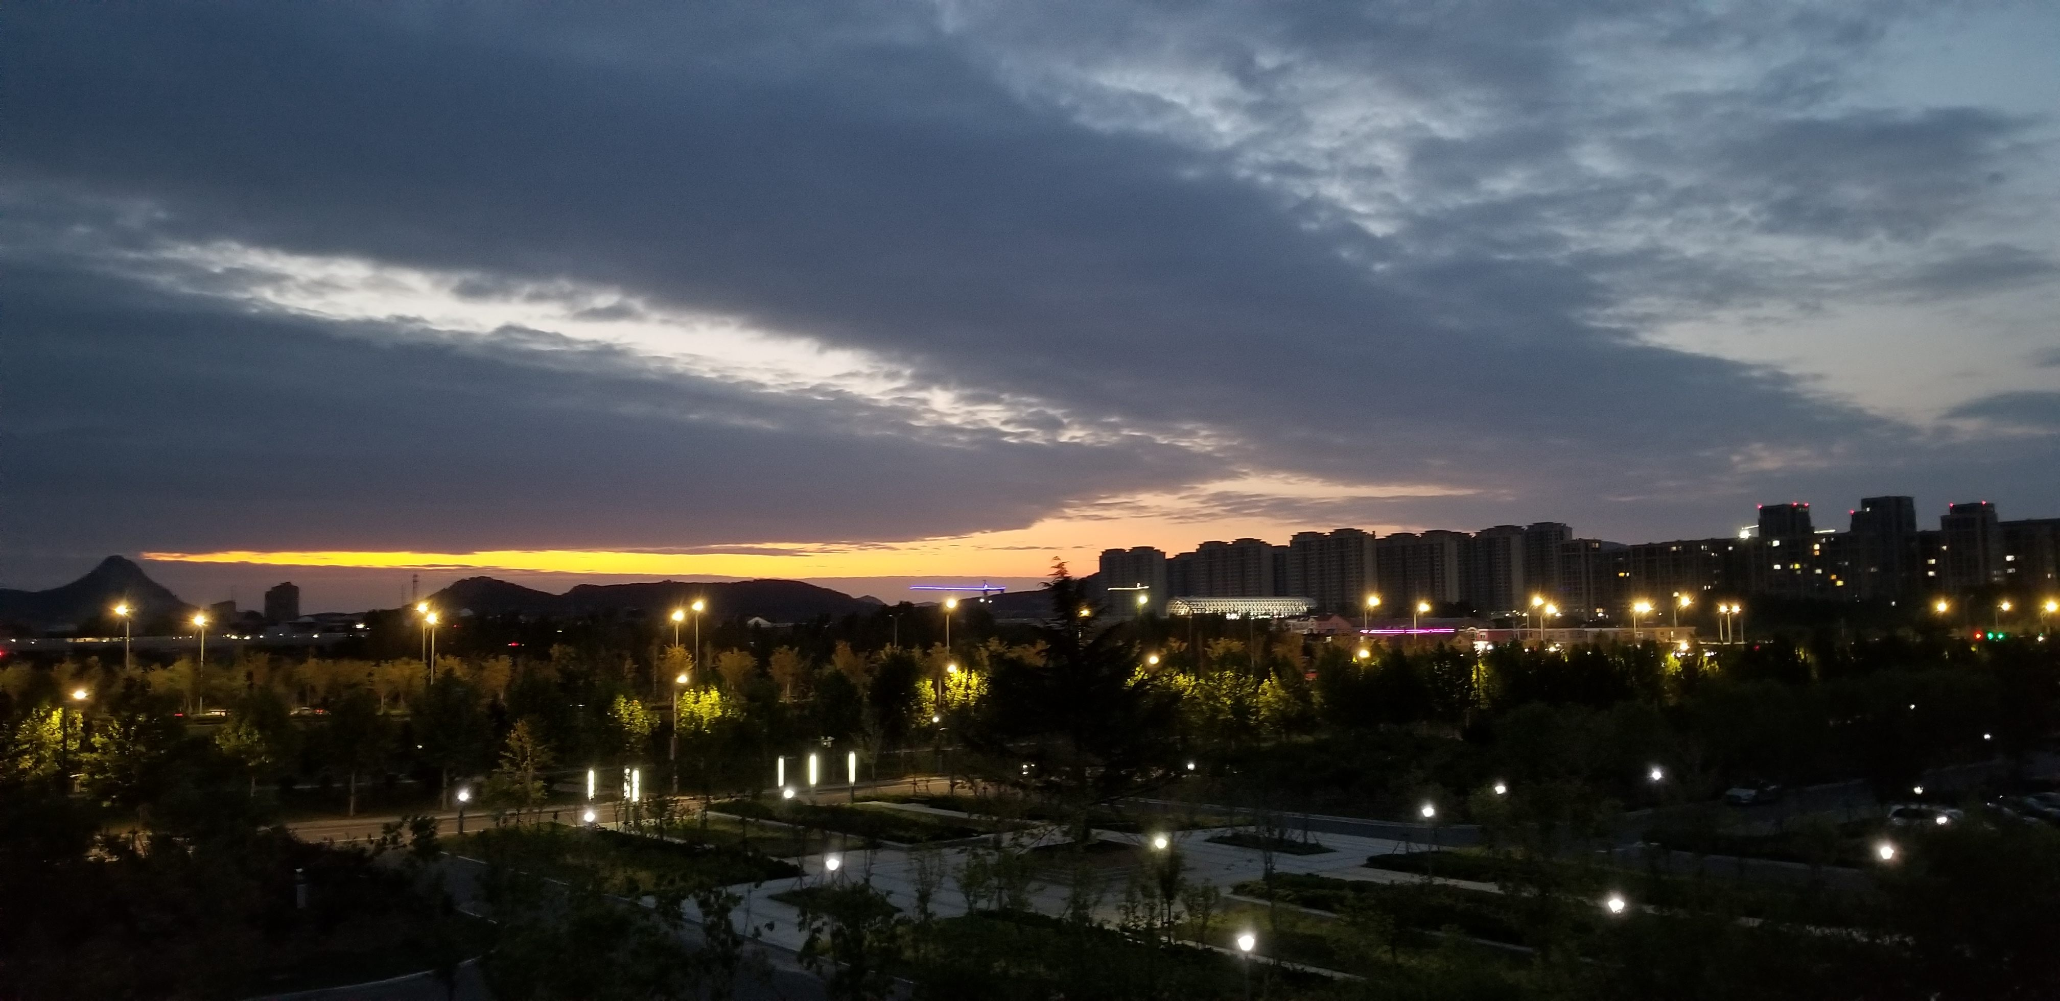
遍历方式 The way to traverse a map
3

Slide 14
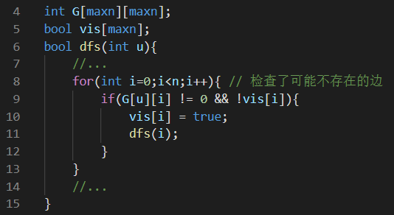
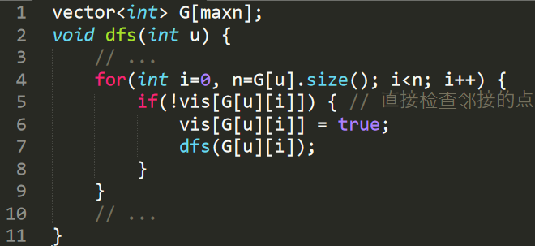
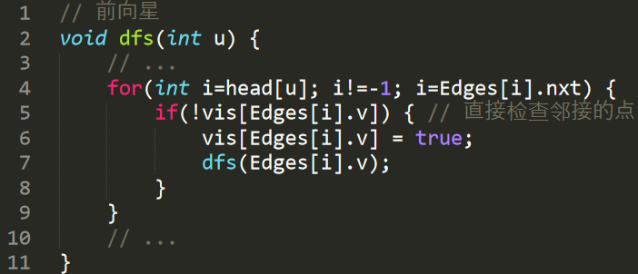
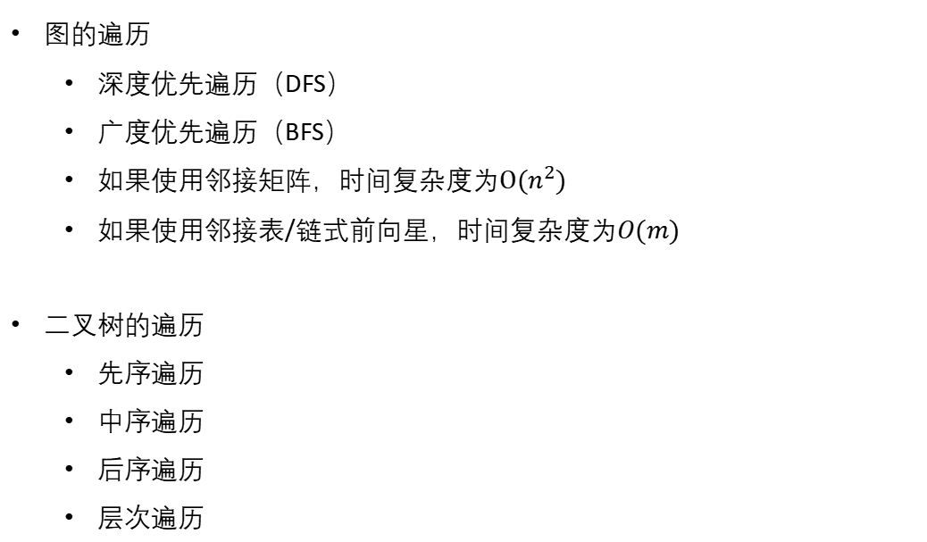
图的存储 | 图的遍历 | 并查集 | 最小生成树 | 总结
遍历方式
图的遍历
深度优先遍历（DFS）
广度优先遍历（BFS）
如果使用邻接矩阵，时间复杂度为$O(n^{2})$
如果使用邻接表/链式前向星，时间复杂度为$O(m)$
二叉树的遍历
先序遍历
中序遍历
后序遍历
层次遍历
Notes:
回忆一下代码结构

Slide 15
图的存储 | 图的遍历 | 并查集 | 最小生成树 | 总结
遍历方式
给定一颗树，求树的直径，树的直径被定义为树中任意两点之间距离的最大值，树的边权都为 1
点的数量不超过 100000
做法：
首先明确一点是树的直径一定是某两个叶子之间的距离
从树中任选一个点开始遍历这棵树，找到一个距离这个点最远的叶子，然后再从这个叶子开始遍历，找到离这个叶子最远的另一个叶子，他俩之间的距离就是树的直径。
两次遍历即可求得树的直径。
遍历可以用DFS也可以用BFS，找到距离起点最远的叶子结点就好
Notes:
回忆一下代码结构

Slide 16
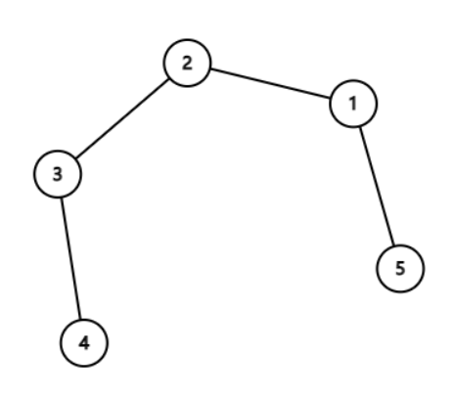
图的存储 | 图的遍历 | 并查集 | 最小生成树 | 总结
遍历方式
给定一棵树，输出n个数，第 i 个数表示从第 i 个点到其他任意一点的最长距离，树的边权都为 1
N <= 100000
这个例子中答案：3 2 3 4 4
Notes:
回忆一下代码结构

Slide 17
图的存储 | 图的遍历 | 并查集 | 最小生成树 | 总结
遍历方式
首先回忆一下求树的直径的方法
假设树的最长路的两个叶子节点为v1, v2，从任意一点 u 出发走到的最远的点一定是（v1,v2）中的一点，然后再从 v1 或者 v2 出发走到的最远点一定是 v2 或者 v1。由此经过两次遍历就能找到最长路径。
这道题不是找最长路径，是找某个节点 x 所能到达的最长路径。首先这个节点 x 的最长路径要么是到 v1 的路径，要么就是到 v2 的路径。
由于不知道往哪边走才是最长的路径，所以需要分别从 v1, v2 点再次遍历 共需要三次遍历。
这个题也可以使用树形动态规划来解决
Notes:
回忆一下代码结构

Slide 18
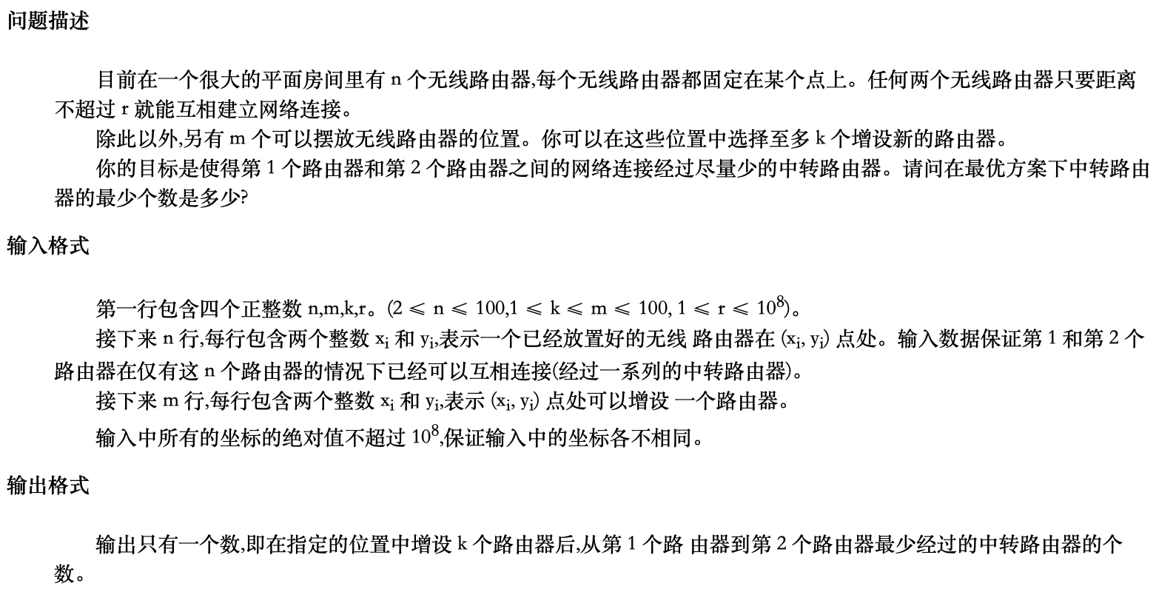
图的存储 | 图的遍历 | 并查集 | 最小生成树 | 总结
遍历方式
CSP-201403-4 无线网络
Notes:
回忆一下代码结构

Slide 19
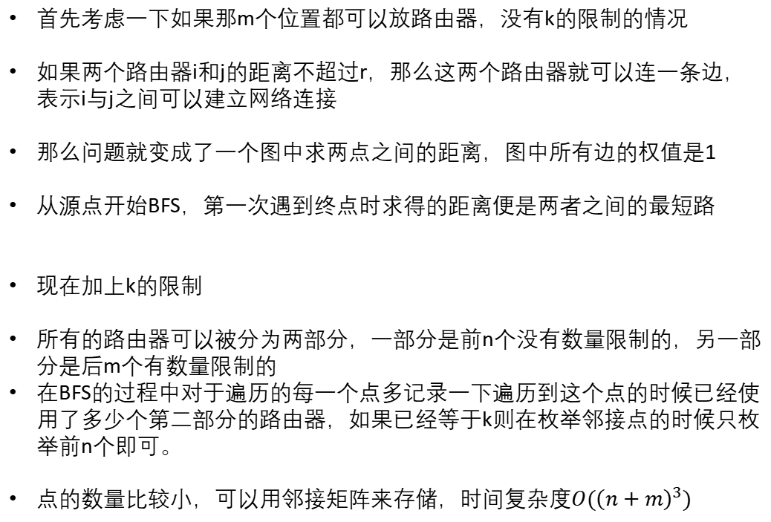
图的存储 | 图的遍历 | 并查集 | 最小生成树 | 总结
遍历方式
首先考虑一下如果那m个位置都可以放路由器，没有k的限制的情况
如果两个路由器i和j的距离不超过r，那么这两个路由器就可以连一条边，表示i与j之间可以建立网络连接
那么问题就变成了一个图中求两点之间的距离，图中所有边的权值是1
从源点开始BFS，第一次遇到终点时求得的距离便是两者之间的最短路
现在加上k的限制
所有的路由器可以被分为两部分，一部分是前n个没有数量限制的，另一部分是后m个有数量限制的
在BFS的过程中对于遍历的每一个点多记录一下遍历到这个点的时候已经使用了多少个第二部分的路由器，如果已经等于k则在枚举邻接点的时候只枚举前n个即可。
点的数量比较小，可以用邻接矩阵来存储，时间复杂度$O({\left(n+m\right)}^{3})$
Notes:
回忆一下代码结构

Slide 20

并查集 The disjoint set
4

Slide 21
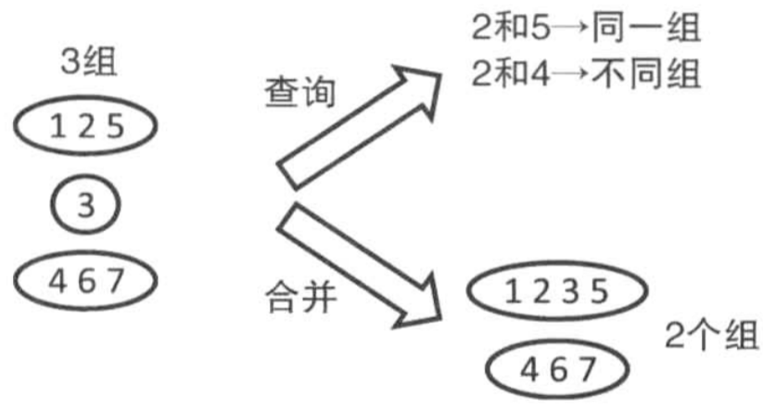
图的存储 | 图的遍历 | 并查集 | 最小生成树 | 总结
并查集
并查集是一种用来管理元素分组情况的数据结构。并查集可以高效地进行如下操作
查询元素A和元素B是否属于同一组
合并元素A和元素B所在的组

Slide 22
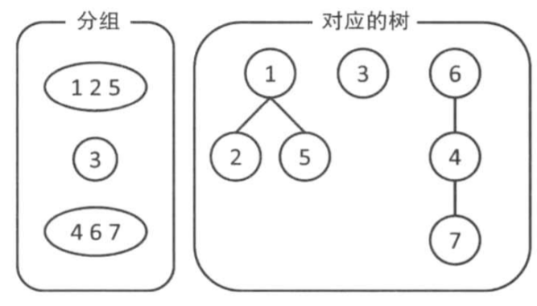
图的存储 | 图的遍历 | 并查集 | 最小生成树 | 总结
并查集
并查集的实现结构
并查集可以使用类似于树形的结构实现
但是并不在意严格意义上的父子节点关系、树形状
只是关心节点属于哪一个整体
实现
关注

Slide 23
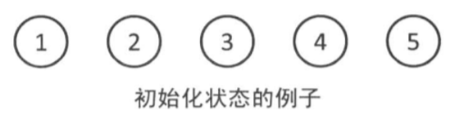
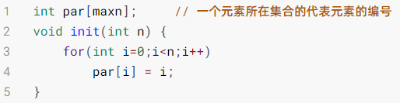
图的存储 | 图的遍历 | 并查集 | 最小生成树 | 总结
并查集
并查集的实现
代表元素
我们不在意树形结构，只在意某个元素在哪个分组
与其再对分组进行编号，不如直接从分组中选一个代表元素
用代表元来标记一个组
初始化
指示 n 个孤立的元素，它们独自是一个分组
所以初始化即标识代表元是它们自己本身

Slide 24
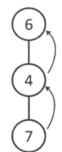
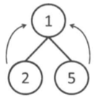
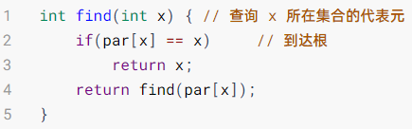
图的存储 | 图的遍历 | 并查集 | 最小生成树 | 总结
并查集
并查集的实现
查询操作
我们要查询一个节点所在的集合的编号（代表元的编号）
一般来说，对于树形的结构，我们默认代表元是根
因为它是所有节点的祖先（父亲的父亲的父亲的…父亲），我们可以顺着边往上找。
复杂度？
我们说过我们并不在意树形结构的信息，所以就算树形结构丢失也无妨 —— 路径压缩

Slide 25
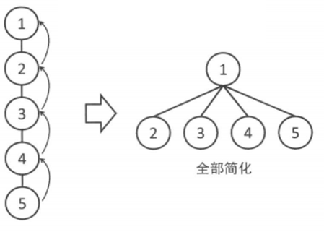
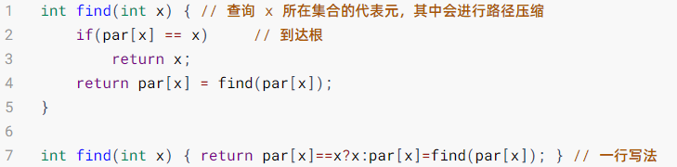
图的存储 | 图的遍历 | 并查集 | 最小生成树 | 总结
并查集
并查集的实现
路径压缩
为了降低查询的复杂度，丢弃节点间的关系
—— 把自己直接挂在根节点下
路径压缩的实现

Slide 26
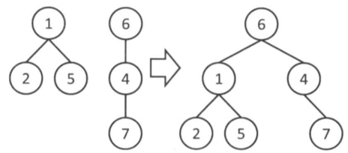
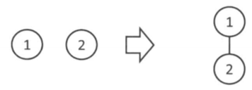
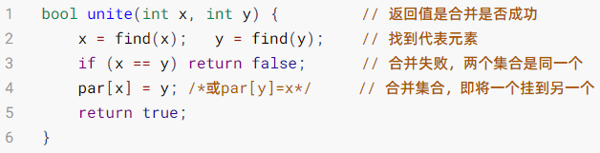
图的存储 | 图的遍历 | 并查集 | 最小生成树 | 总结
并查集
并查集的实现
合并
把一个分组的根挂到另一个分组的根即可

Slide 27
图的存储 | 图的遍历 | 并查集 | 最小生成树 | 总结
并查集
并查集的复杂度
有兴趣可以去了解 Ackermann 函数，及其反函数 α(n)
路径压缩+启发式合并的并查集的复杂度是 O(α(n))
你可以简单记为 ——“O(4)”
并查集本身的性质可以用于解决一些简单问题（作业），或者作为复杂问题解决的辅助
然后我们需要用并查集是因为要讲 —— Kruskal 最小生成树

Slide 28
图的存储 | 图的遍历 | 并查集 | 最小生成树 | 总结
并查集
现在有 n 个学生，每个学生有标号，m个团体，现在告知每一个团体中的学生标号。
现在1号同学知道一个小秘密，他会告诉他所在的每一个团体中的成员。接下来每一个得知秘密的同学，也会告诉他所在的每一个团体中的成员。
输出知道这个秘密的人数。
直接构建并查集，将每一个团体中的学生放在一个并查集里，最后输出与 1 在同一个并查集中的学生标号。

Slide 29
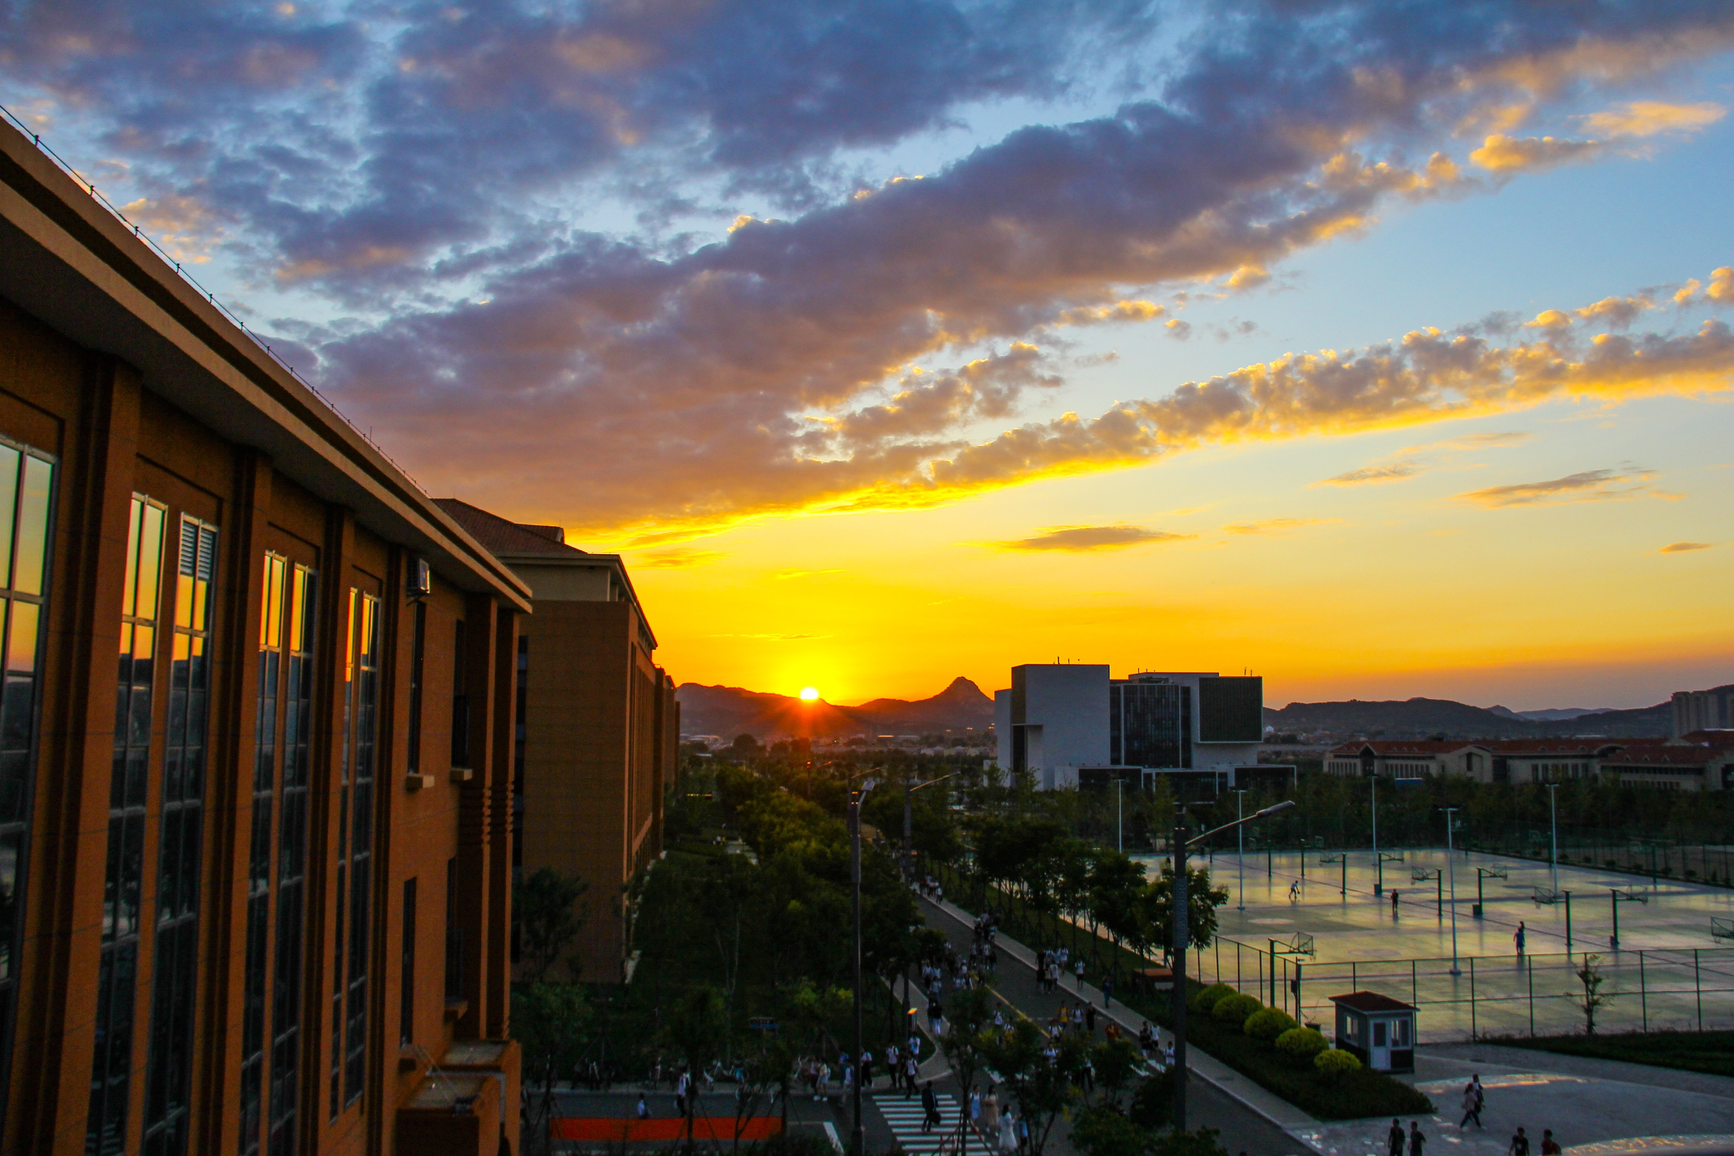
最小生成树 Minimum spanning tree
5

Slide 30
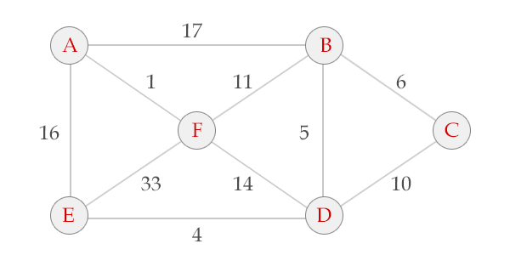
图的存储 | 图的遍历 | 并查集 | 最小生成树 | 总结
最小生成树
Kruskal
一句话 ——
“每次贪心地尝试将图中最小的非树边标记为树边，非法则跳过”
将全部边按照权值由小到大排序。
按顺序（边权由小到大的顺序）考虑每条边，只要这条边和我们已经选择的边不构成圈，就保留这条边，否则放弃这条边。
成功选择(n-1)条边后，形成一棵最小生成树，当然如果算法无法选择出(n-1)条边，则说明原图不连通。

Slide 31
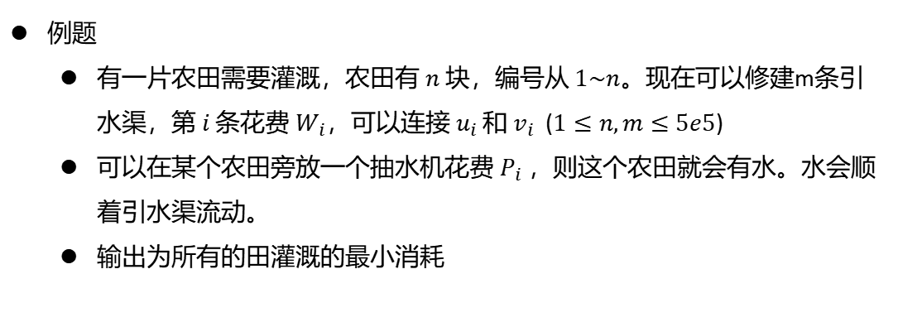
图的存储 | 图的遍历 | 并查集 | 最小生成树 | 总结
最小生成树
例题
有一片农田需要灌溉，农田有 $n$ 块，编号从 $1\sim n$。现在可以修建m条引水渠，第 $i$ 条花费 $W_{i}$，可以连接 $u_{i}$ 和 $v_{i}$ ($1≤n,m≤5e5$)
可以在某个农田旁放一个抽水机花费 $P_{i}$ ，则这个农田就会有水。水会顺着引水渠流动。
输出为所有的田灌溉的最小消耗

Slide 32
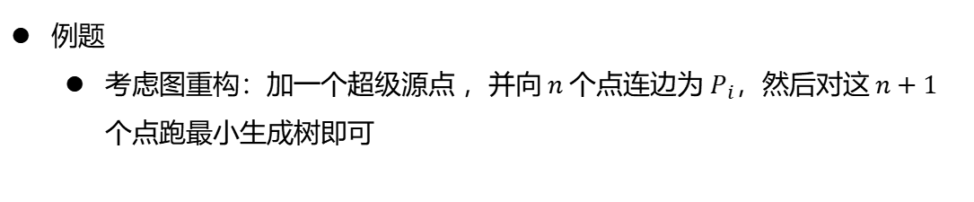
图的存储 | 图的遍历 | 并查集 | 最小生成树 | 总结
最小生成树
例题
考虑图重构：加一个超级源点 ，并向 $n$ 个点连边为 $P_{i}$，然后对这 $n+1$ 个点跑最小生成树即可

Slide 33
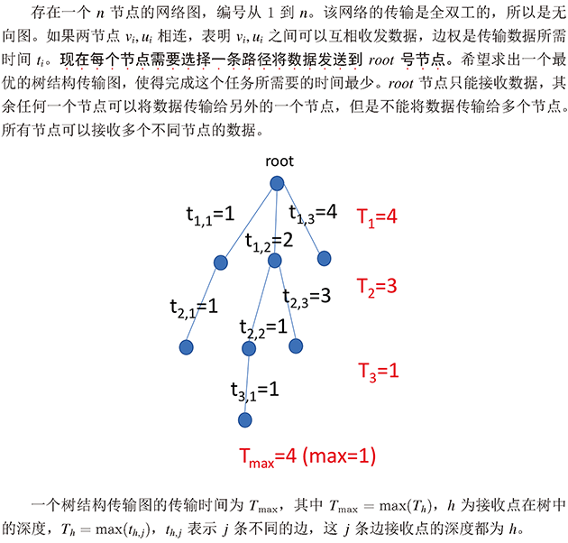
图的存储 | 图的遍历 | 并查集 | 最小生成树 | 总结
最小生成树
CSP 中的考察 —— CSP201812-4 数据中心

Slide 34
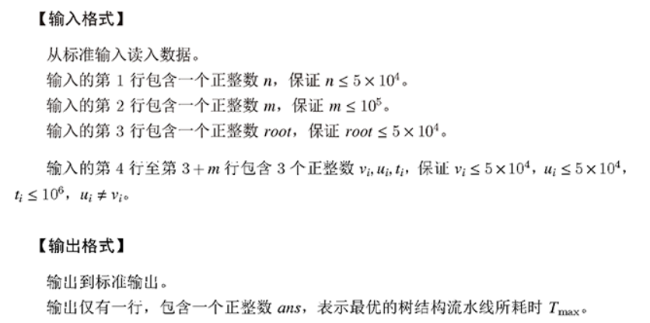
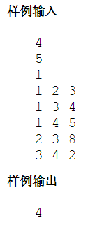
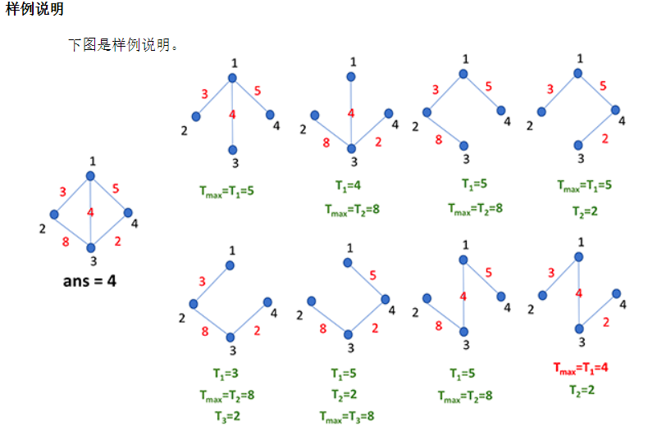
图的存储 | 图的遍历 | 并查集 | 最小生成树 | 总结
最小生成树
CSP 中的考察 —— CSP201812-4 数据中心

Slide 35
图的存储 | 图的遍历 | 并查集 | 最小生成树 | 总结
最小生成树
CSP 中的考察 —— CSP201812-4 数据中心
无向图！
边权！
求解最优树结构！
最小化传输时间T_{max}
T_{max}=max{T_{h}}
T_{h}=max{t_{h,j}}
T_{max}=max{t_{hi}} 1≤h ≤dep,1 ≤i ≤size(h)
T_{max}=max{T₁,T₂,T₃}
=max{t_{1,1},t_{1,2},t_{1,3,},t_{2,1},t_{2,2},t_{2,3,} ,t_{3,1}}
=max{树上边权}
给定无向图
求解一颗生成树，使得最大边权最小！

Slide 36
图的存储 | 图的遍历 | 并查集 | 最小生成树 | 总结
最小生成树
二分解法
“求解一颗生成树，使得最大边权最小！”
最大值最小，很容易想到二分
二分答案 ans，问题转化为原图中不大于 ans 的边能否使原图联通
二分答案复杂度O(logK)，判断连通性复杂度O(N+M)
总复杂度O((N+M)logK)
100分
最小瓶颈生成树
利用性质：最小生成树一定是瓶颈生成树
求 MST 输出最大的边

Slide 37
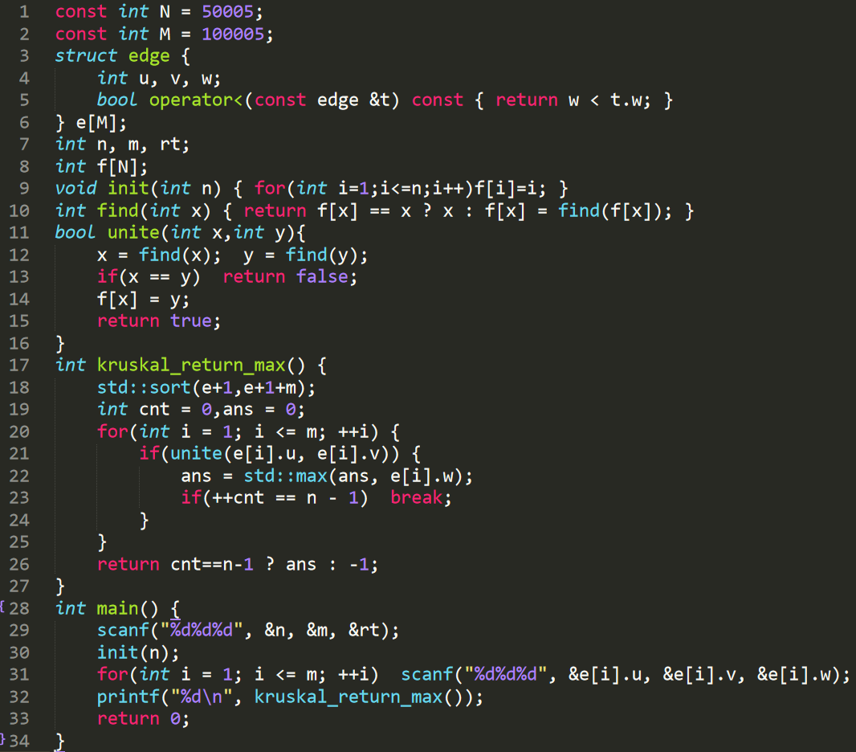
图的存储 | 图的遍历 | 并查集 | 最小生成树 | 总结
最小生成树
Kruskal / CSP201812-4 数据中心
代码

Slide 38
图的存储 | 图的遍历 | 并查集 | 最小生成树 | 总结
最小生成树
Prim
一句话：
“基于点的贪心算法，核心思想是维护一个连通点集，每次都从不在该点集内的点中，选出一个连通该点集的代价最小的点加入这个点集。”

Slide 39
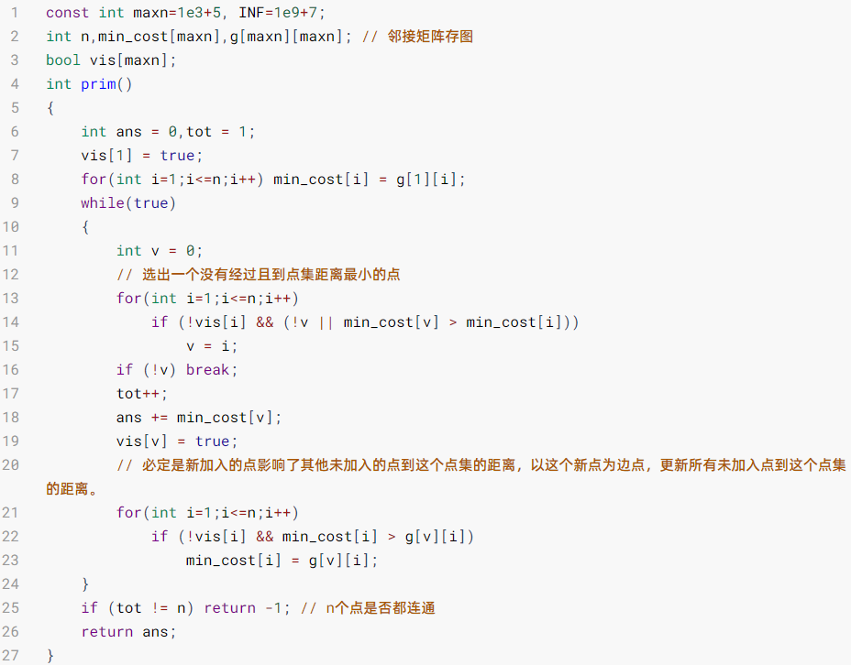
图的存储 | 图的遍历 | 并查集 | 最小生成树 | 总结
最小生成树
Prim
进阶：斐波那契堆优化、平衡树优化 （感兴趣的话自行了解）

Slide 40
图的存储 | 图的遍历 | 并查集 | 最小生成树 | 总结
总结

Slide 41
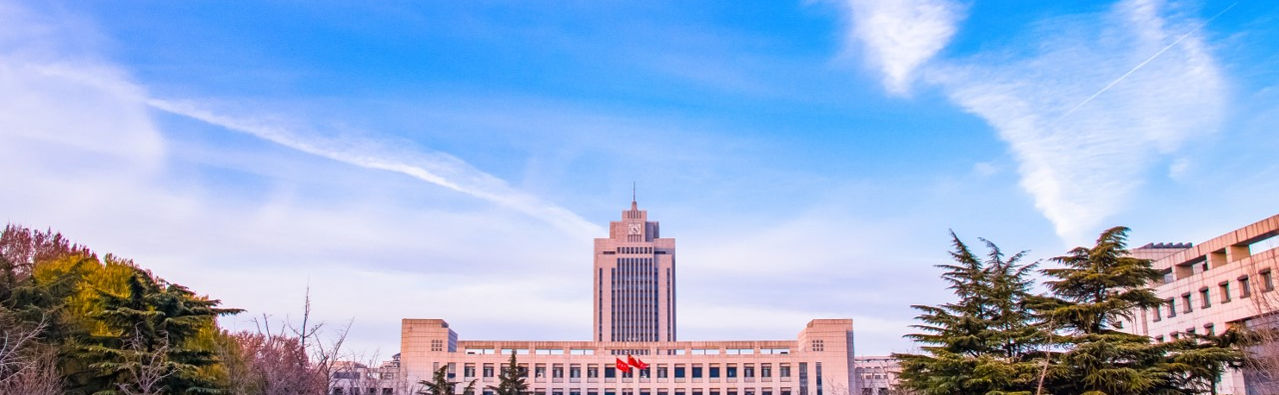
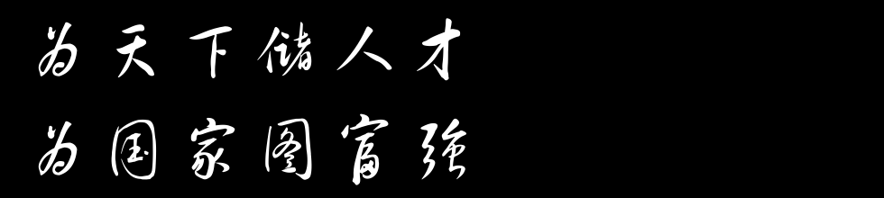
感谢收听
Thank You For Your Listening

